Slide 1





기업용 소프트웨어 판매 웹사이트
경태은

Slide 2
목차
사용자 리서치(페르소나)
사용자 시나리오 다이어그램
정보 구조
무드 보드
화면 구성 예시

Slide 3

사용자 리서치(페르소나)
목표
​효율적인 회사운영을 위한 솔루션 필요
대표이사님의 승인을 위해서 합리적인 비용이 필요
자녀를 가진지 얼마 안돼서 열심히 일 함
인물 소개
중소에서 중견으로 넘어가는 지점의 제조업회사에 경영지원팀 대리이다. 회사 전산망을 관리하는 직무를 맡고 있다. 현재 안정적이고 효율적인 데이터 관리를 위한 시스템 변화를 관한 일을 주로 진행하고 있다.
부서의 다양화와 생산품의 다량화로 인해 구매, 제조, 기록 등의 정보들이 관리가 힘든 상태이다. 평소 분석적이고 효율적인 업무 처리를 선호하는 성격으로 해당 문제를 해결하기 위해 솔루션을 찾고 있는 중이다.
전산망을 관리하고 있기에 어느정도 소프트웨어에 관한 지식과 인터넷 검색에는 능하다.
성향
내향
외향
사고
감정
감각
직관
계획
판단
최성민
"35세 남성, 제조업 중소기업 5년차 경영지원팀 대리"
동기부여
장애물
새로운 시스템 도입으로 인한 직원들 교육에 대한 걱정
장기적인 목적을 위한 구입이때문에 유지비용, 업데이트 여부 등의 고려사항 많음
출장등의 이유로 회사외부에서도 사용이 필요함
성장
나이: 35
직장: 중소기업 대리
가족관계: 기혼 2년차, 자녀 1명
지역: 성남, 경기도
성격: 분석적이고 효율을 중요시함
책임감
성취
승진
선호 방식
지인 추천
홈페이지 내 광고
뉴스
PDF 카탈로그

Slide 4
사용자 시나리오 다이어그램
경로 | 서비스 유입 | 기능을 알아봄 | 견적 문의 | 데모 사용 및 구매 결정
시나리오 | 월례회의시간에 대표이사님께 직원수가 늘어남에 따른 정보 관리를 위한 방안을 마련하라는 얘기를 들어서 브라우저에 검색 | 데이터 관리를 위한 클라우드 서비스와 ERP, 그룹웨어등 기업에 필요한 소프트웨어 카탈로그를 접함 | 홈페이지에 기입된 가격 정보를 확인하고 견적문의 메뉴를 통해 견적 문의 | 견적 담당자의 연락을 받고 데모버전 사용을 통한 기능 확인 후 구매 결정, 회원 가입, 초기 설치를 위한 방문 날짜 확인
사용자 니즈 | 기업용 소프트웨어, 데이터 관리 등의 단어로 검색 가능 | 대략적인 기능을 메인 화면에서 확인 해당 기능을 자세히 보기 위한 카탈로그 다운로드 필요 | 견적 문의 방법 확인 및 문의 이후 진행 사항 확인 필요 | 회사 승인을 위한 대략적인 기능 시연 필요, 초기 사용을 위한 교육 필요
사용자 행동 | 브라우저에 해당 단어 검색 | 메인 화면 확인, 메뉴의 기능 탭 클릭, 카탈로그 다운로드 | 견적 문의 게시판에 문의, 진행 상황 확인 | 데모버전 다운로드, 초기 설치 날짜 예약, 회원 가입
기능 | 해당 단어에 홈페이지가 나오도록 설정 | 메인 화면 기능 요약 노출, 각 기능 소개에서 pdf 다운로드 가능 | 견적 문의 게시판에 방문자 쓰기 가능, 진행상황 표시 | 회원 가입, 회원 정보 창에서 회원 상태와 일정 확인 가능

Slide 5
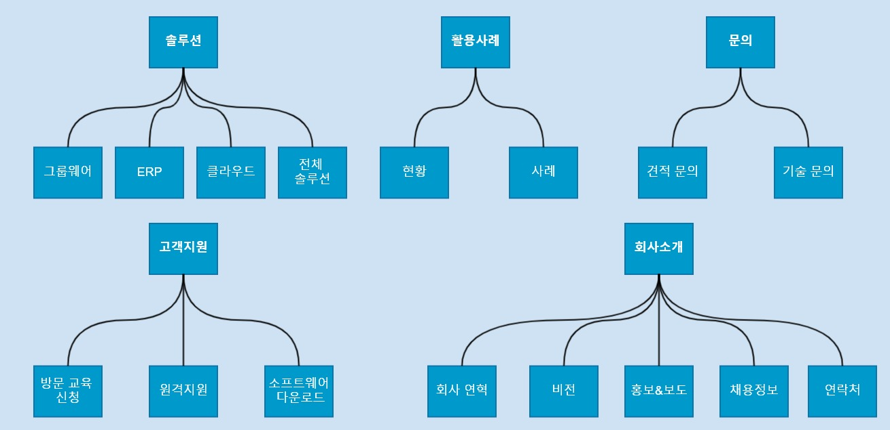
정보 구조

Slide 6












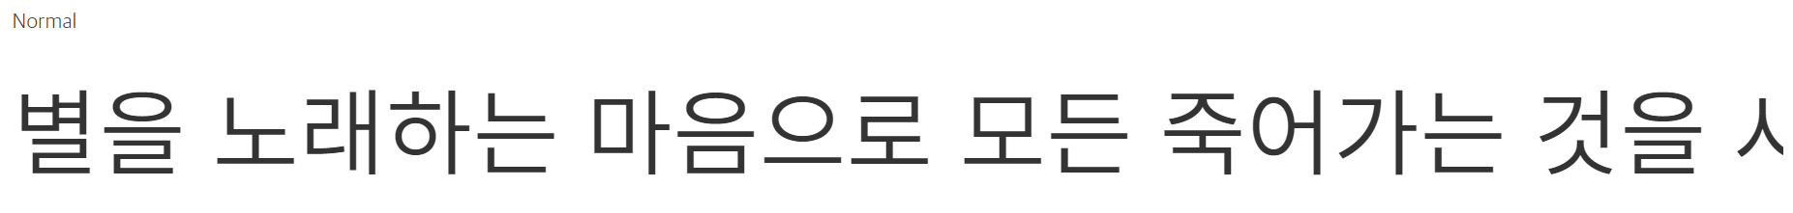
무드 보드
White
#FFFFFF
rgb(255,255,255)
Gainsboro
#DCDCDC
rgb(220,220,220)
RoyalBlue
#4169E1
rgb(65,105,225)
Navy
#000080
rgb(0,0,128)
기술, 신뢰, 효율, 컴퓨터, 합리적
본고딕 Bold
MidnightBlue
#191970
rgb(25,25,112)
본고딕 Normal

Slide 7
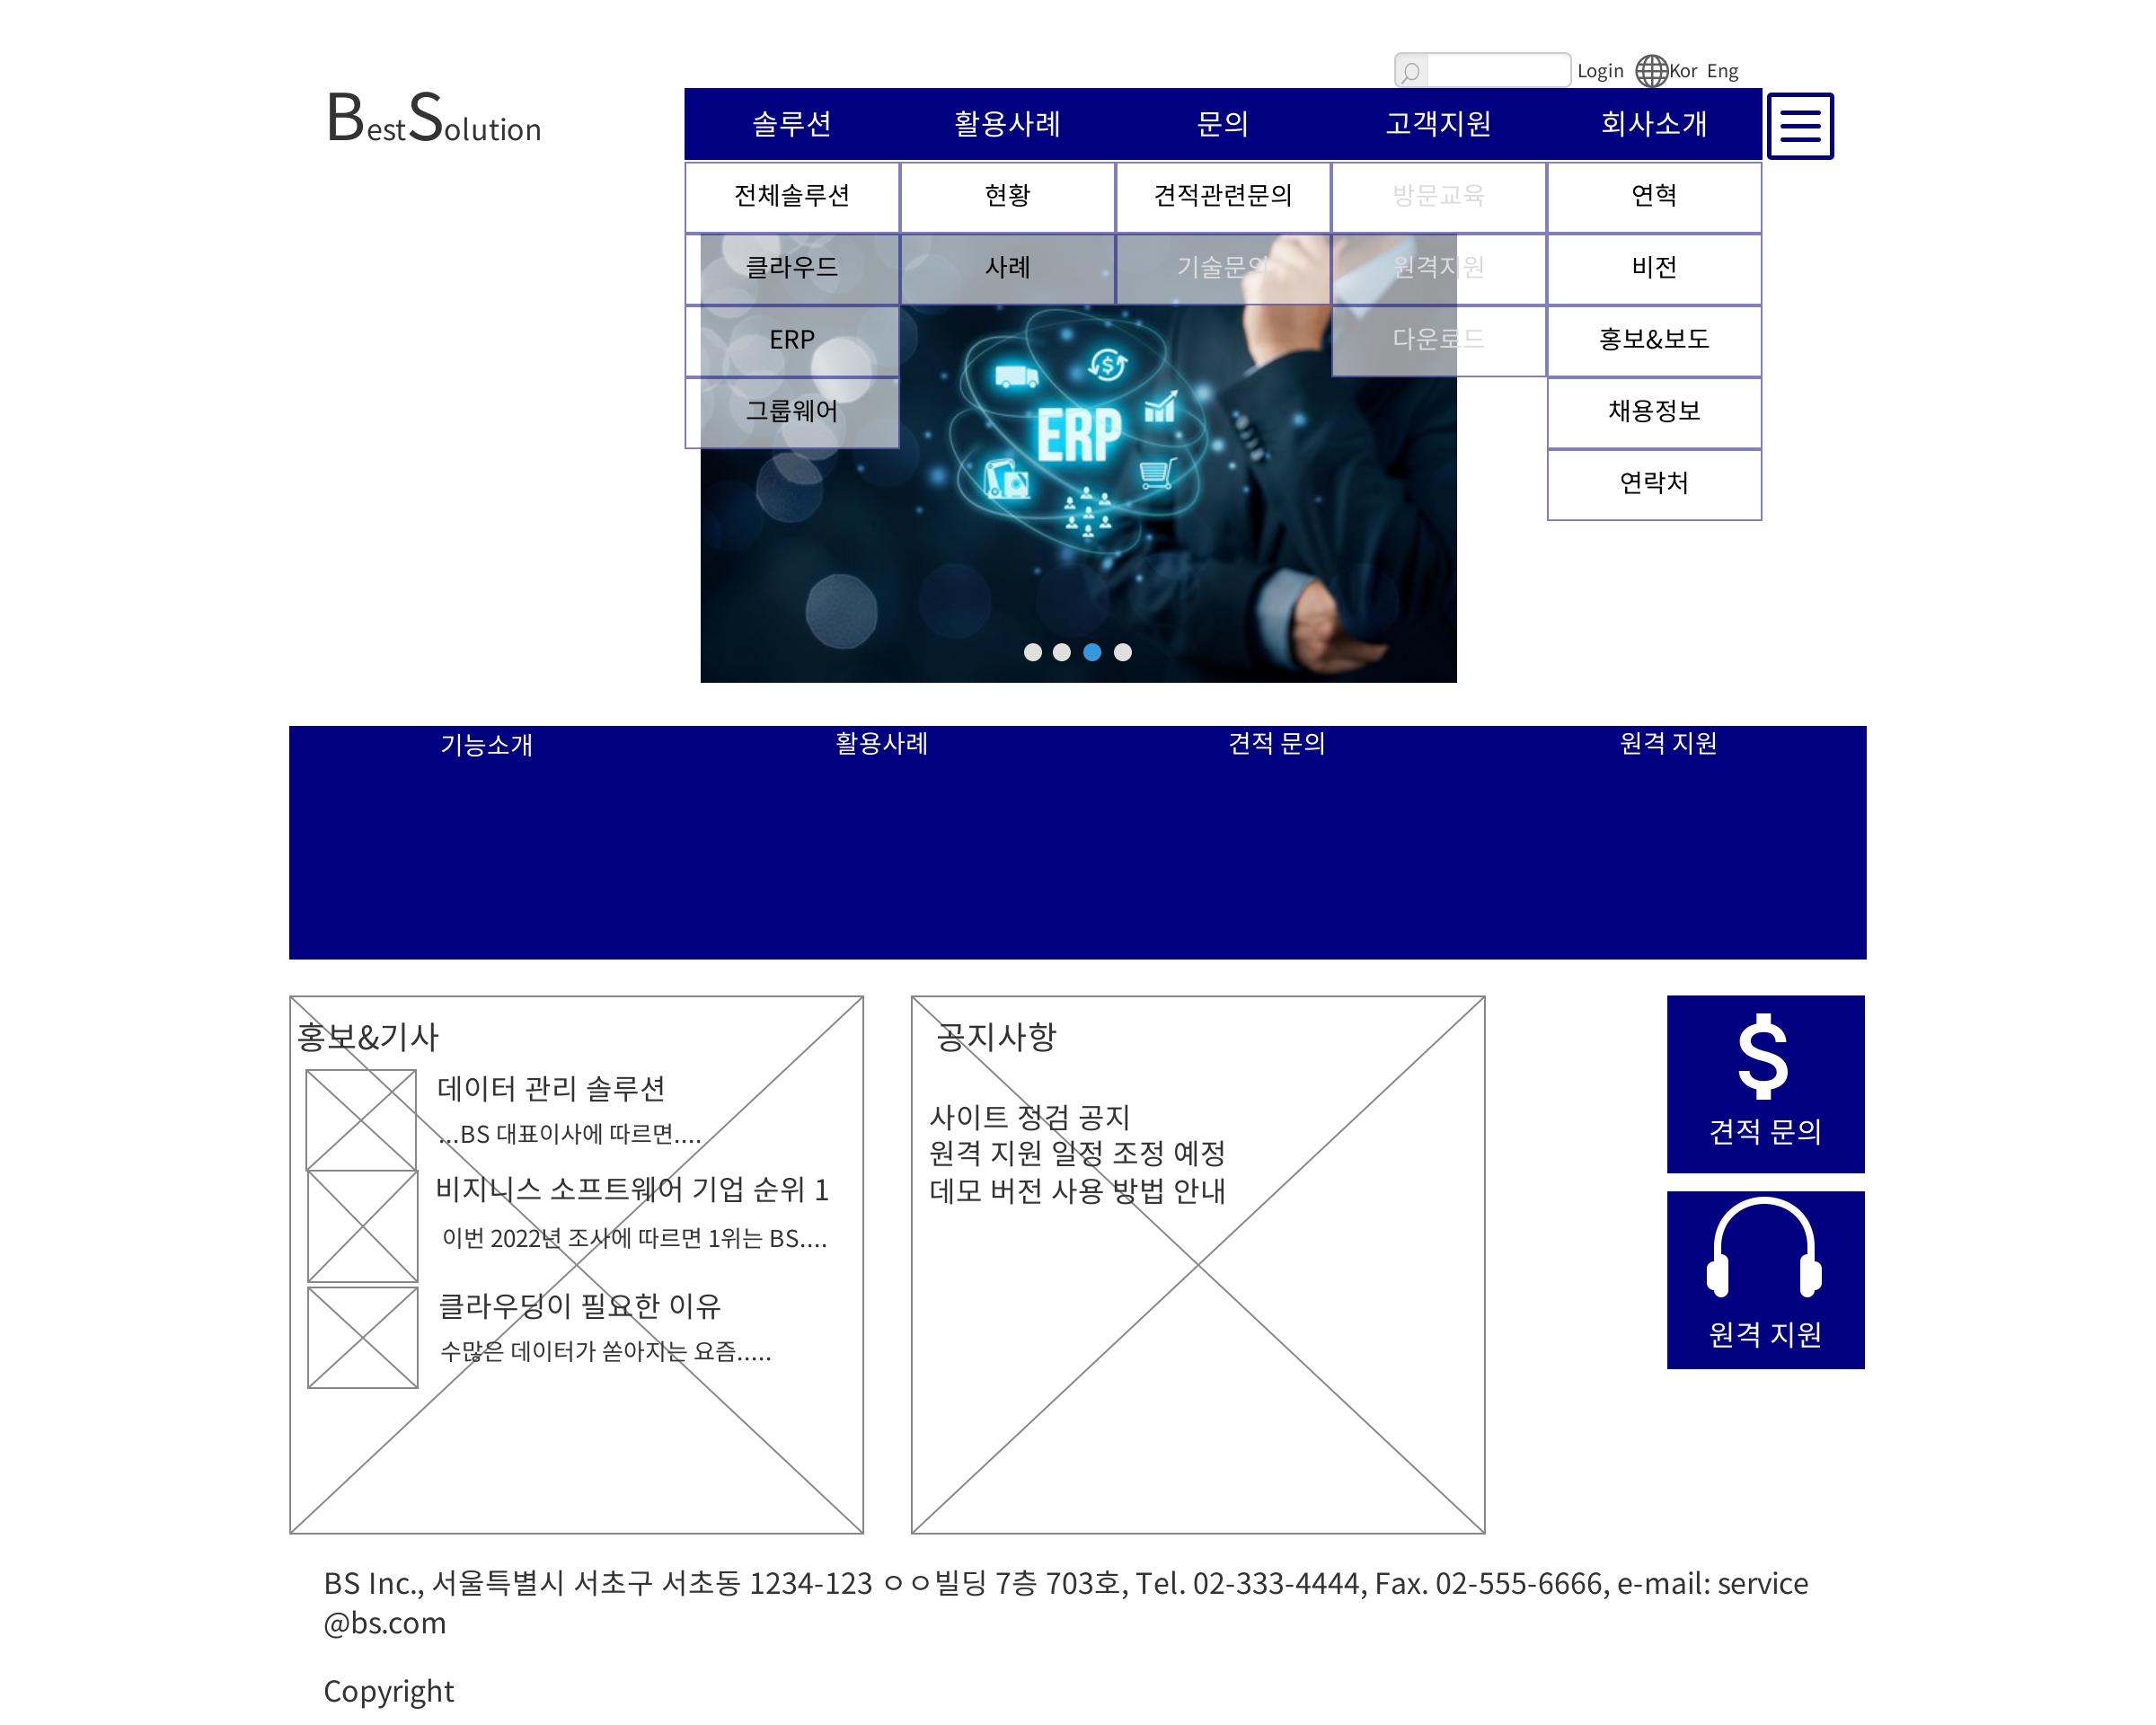
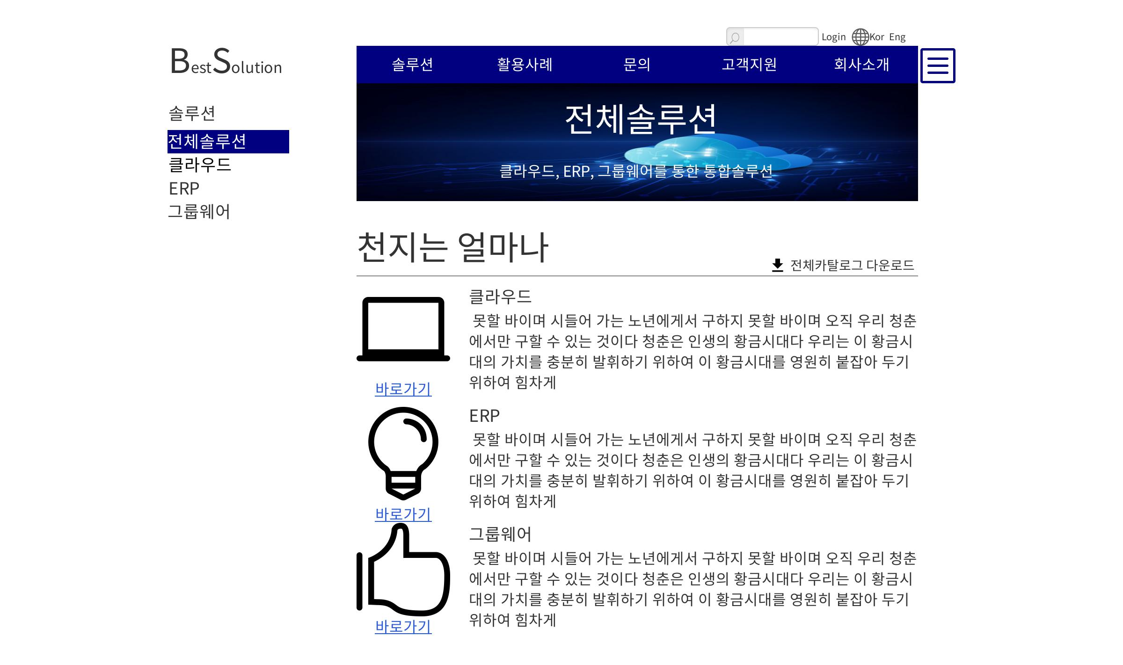

Slide 8
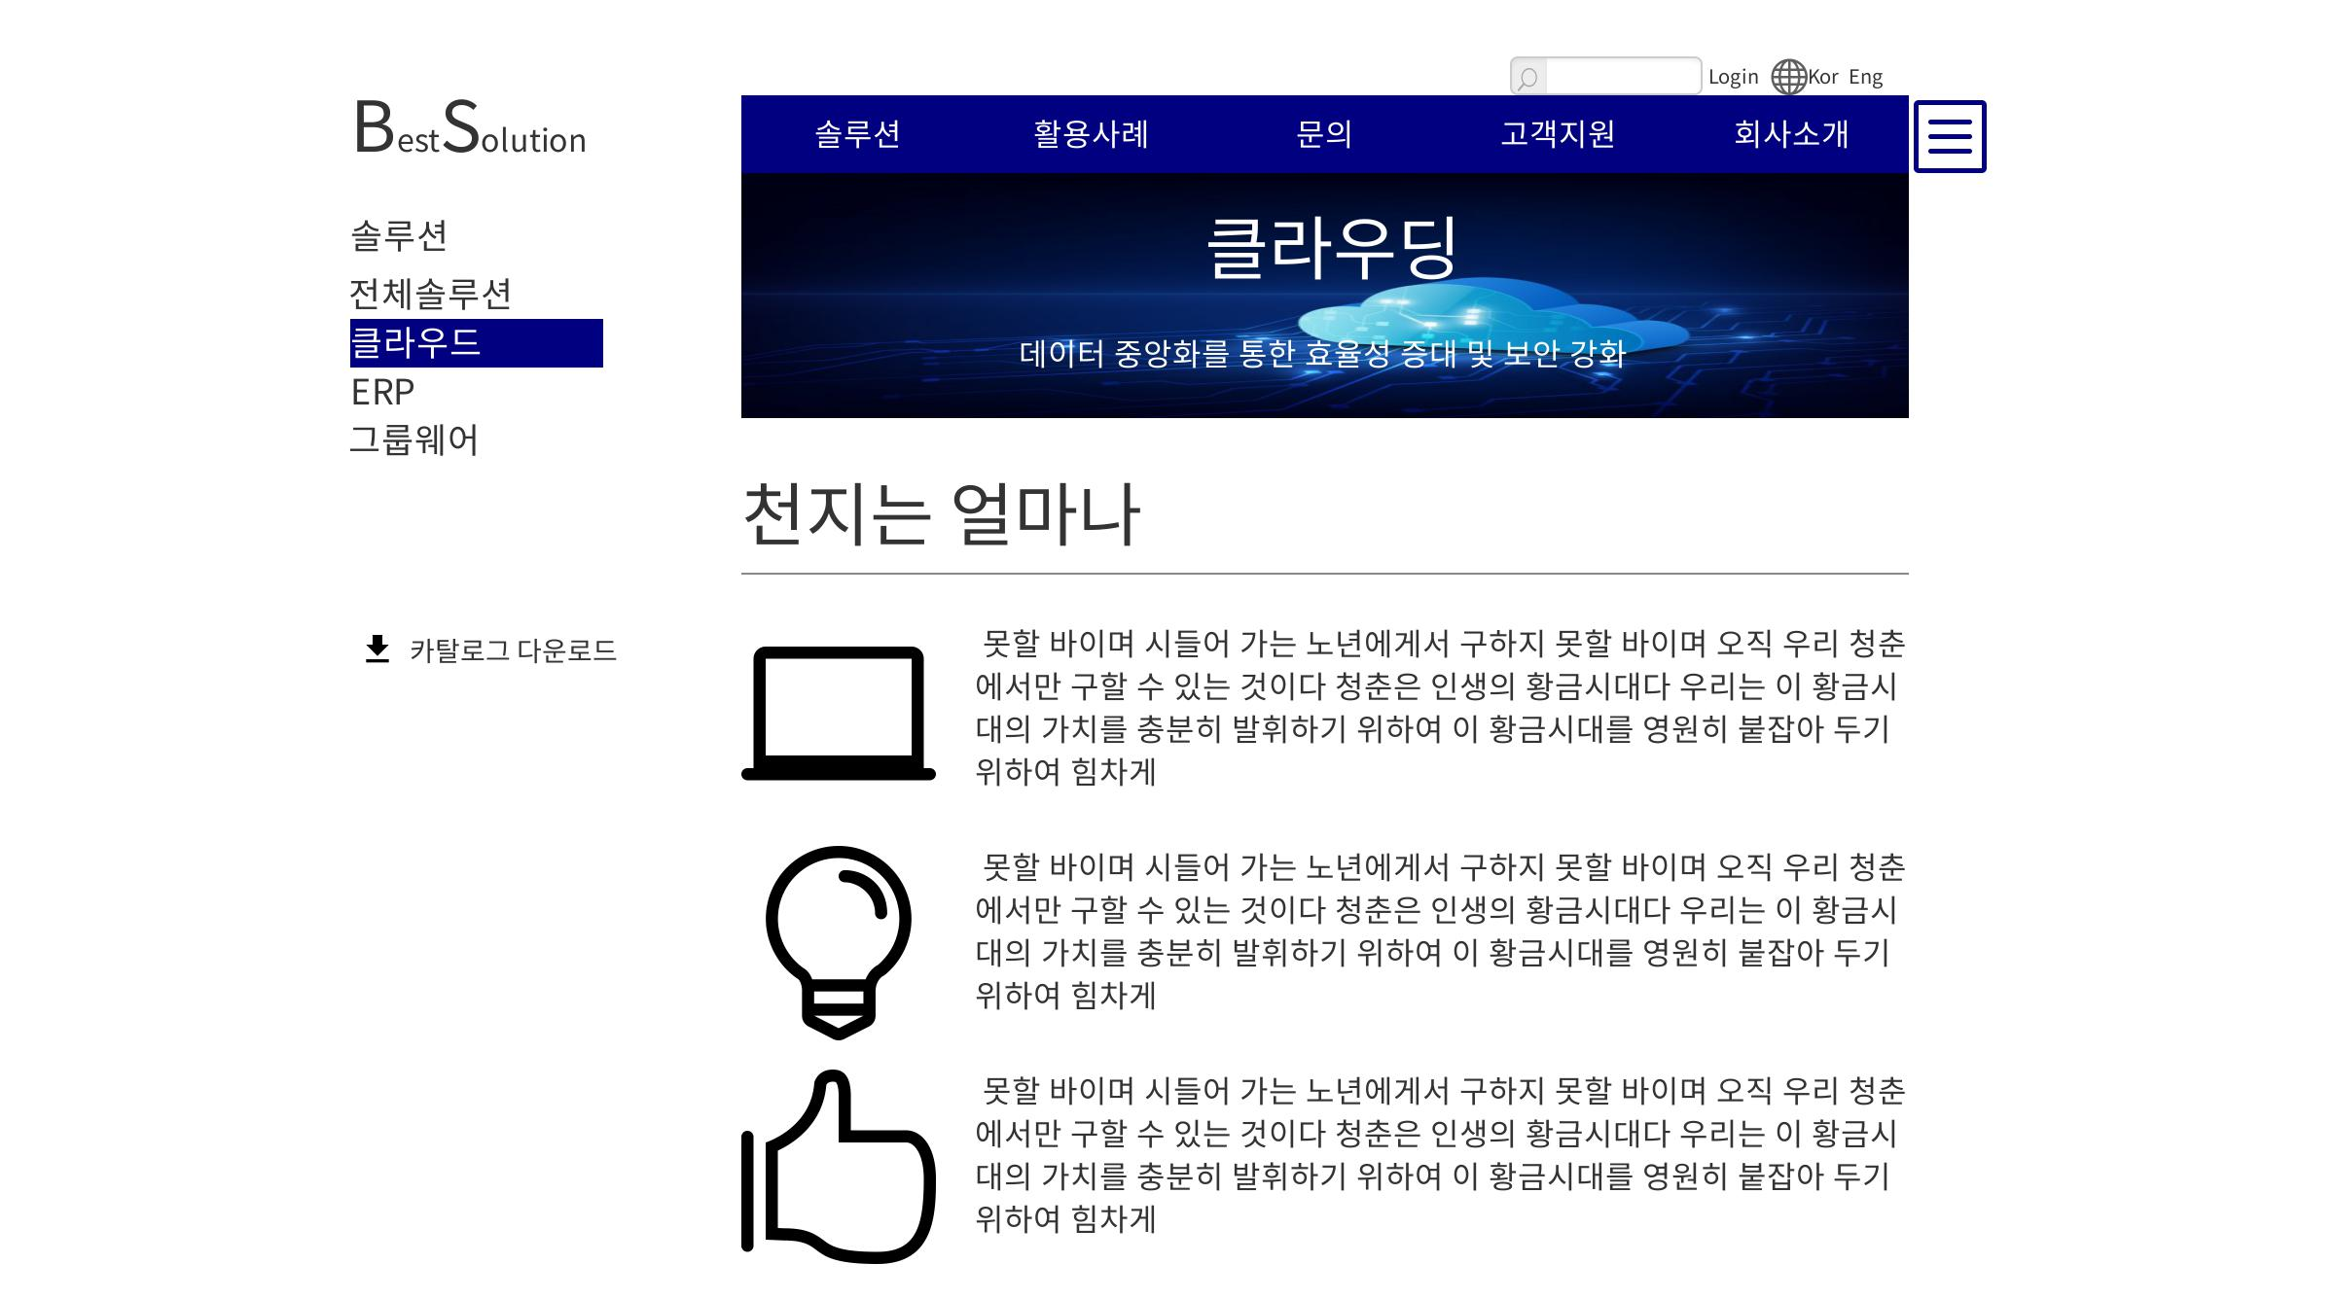
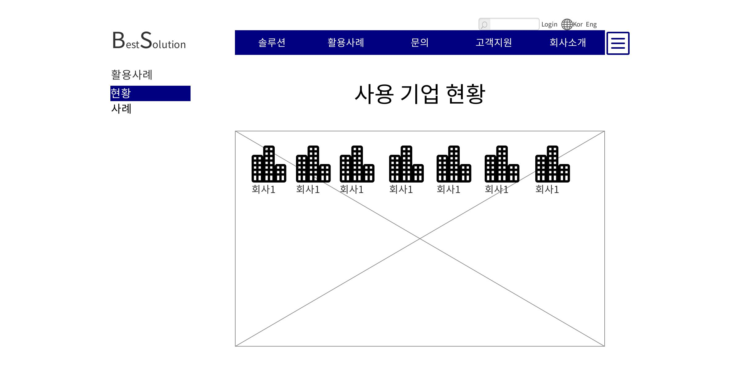

Slide 9
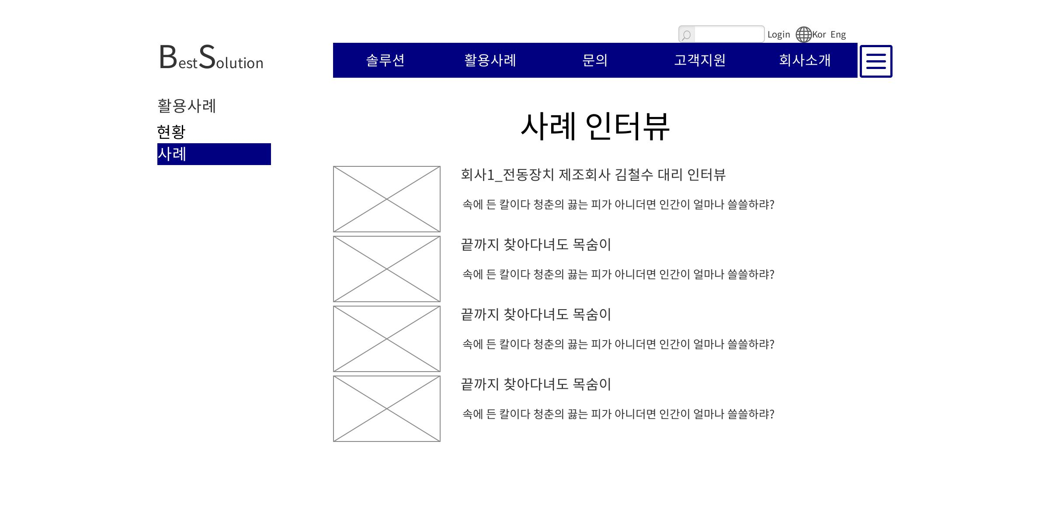
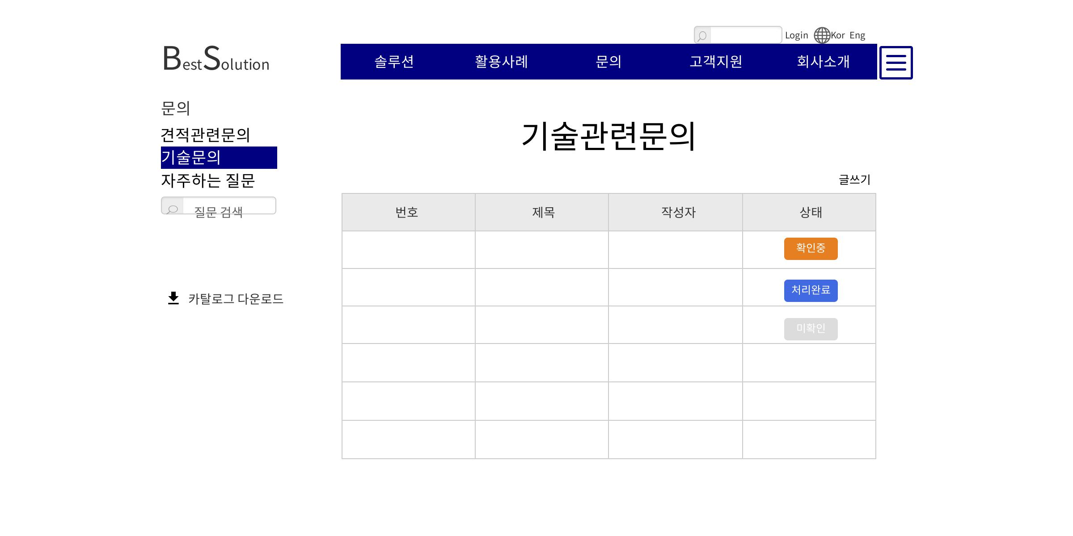

Slide 10
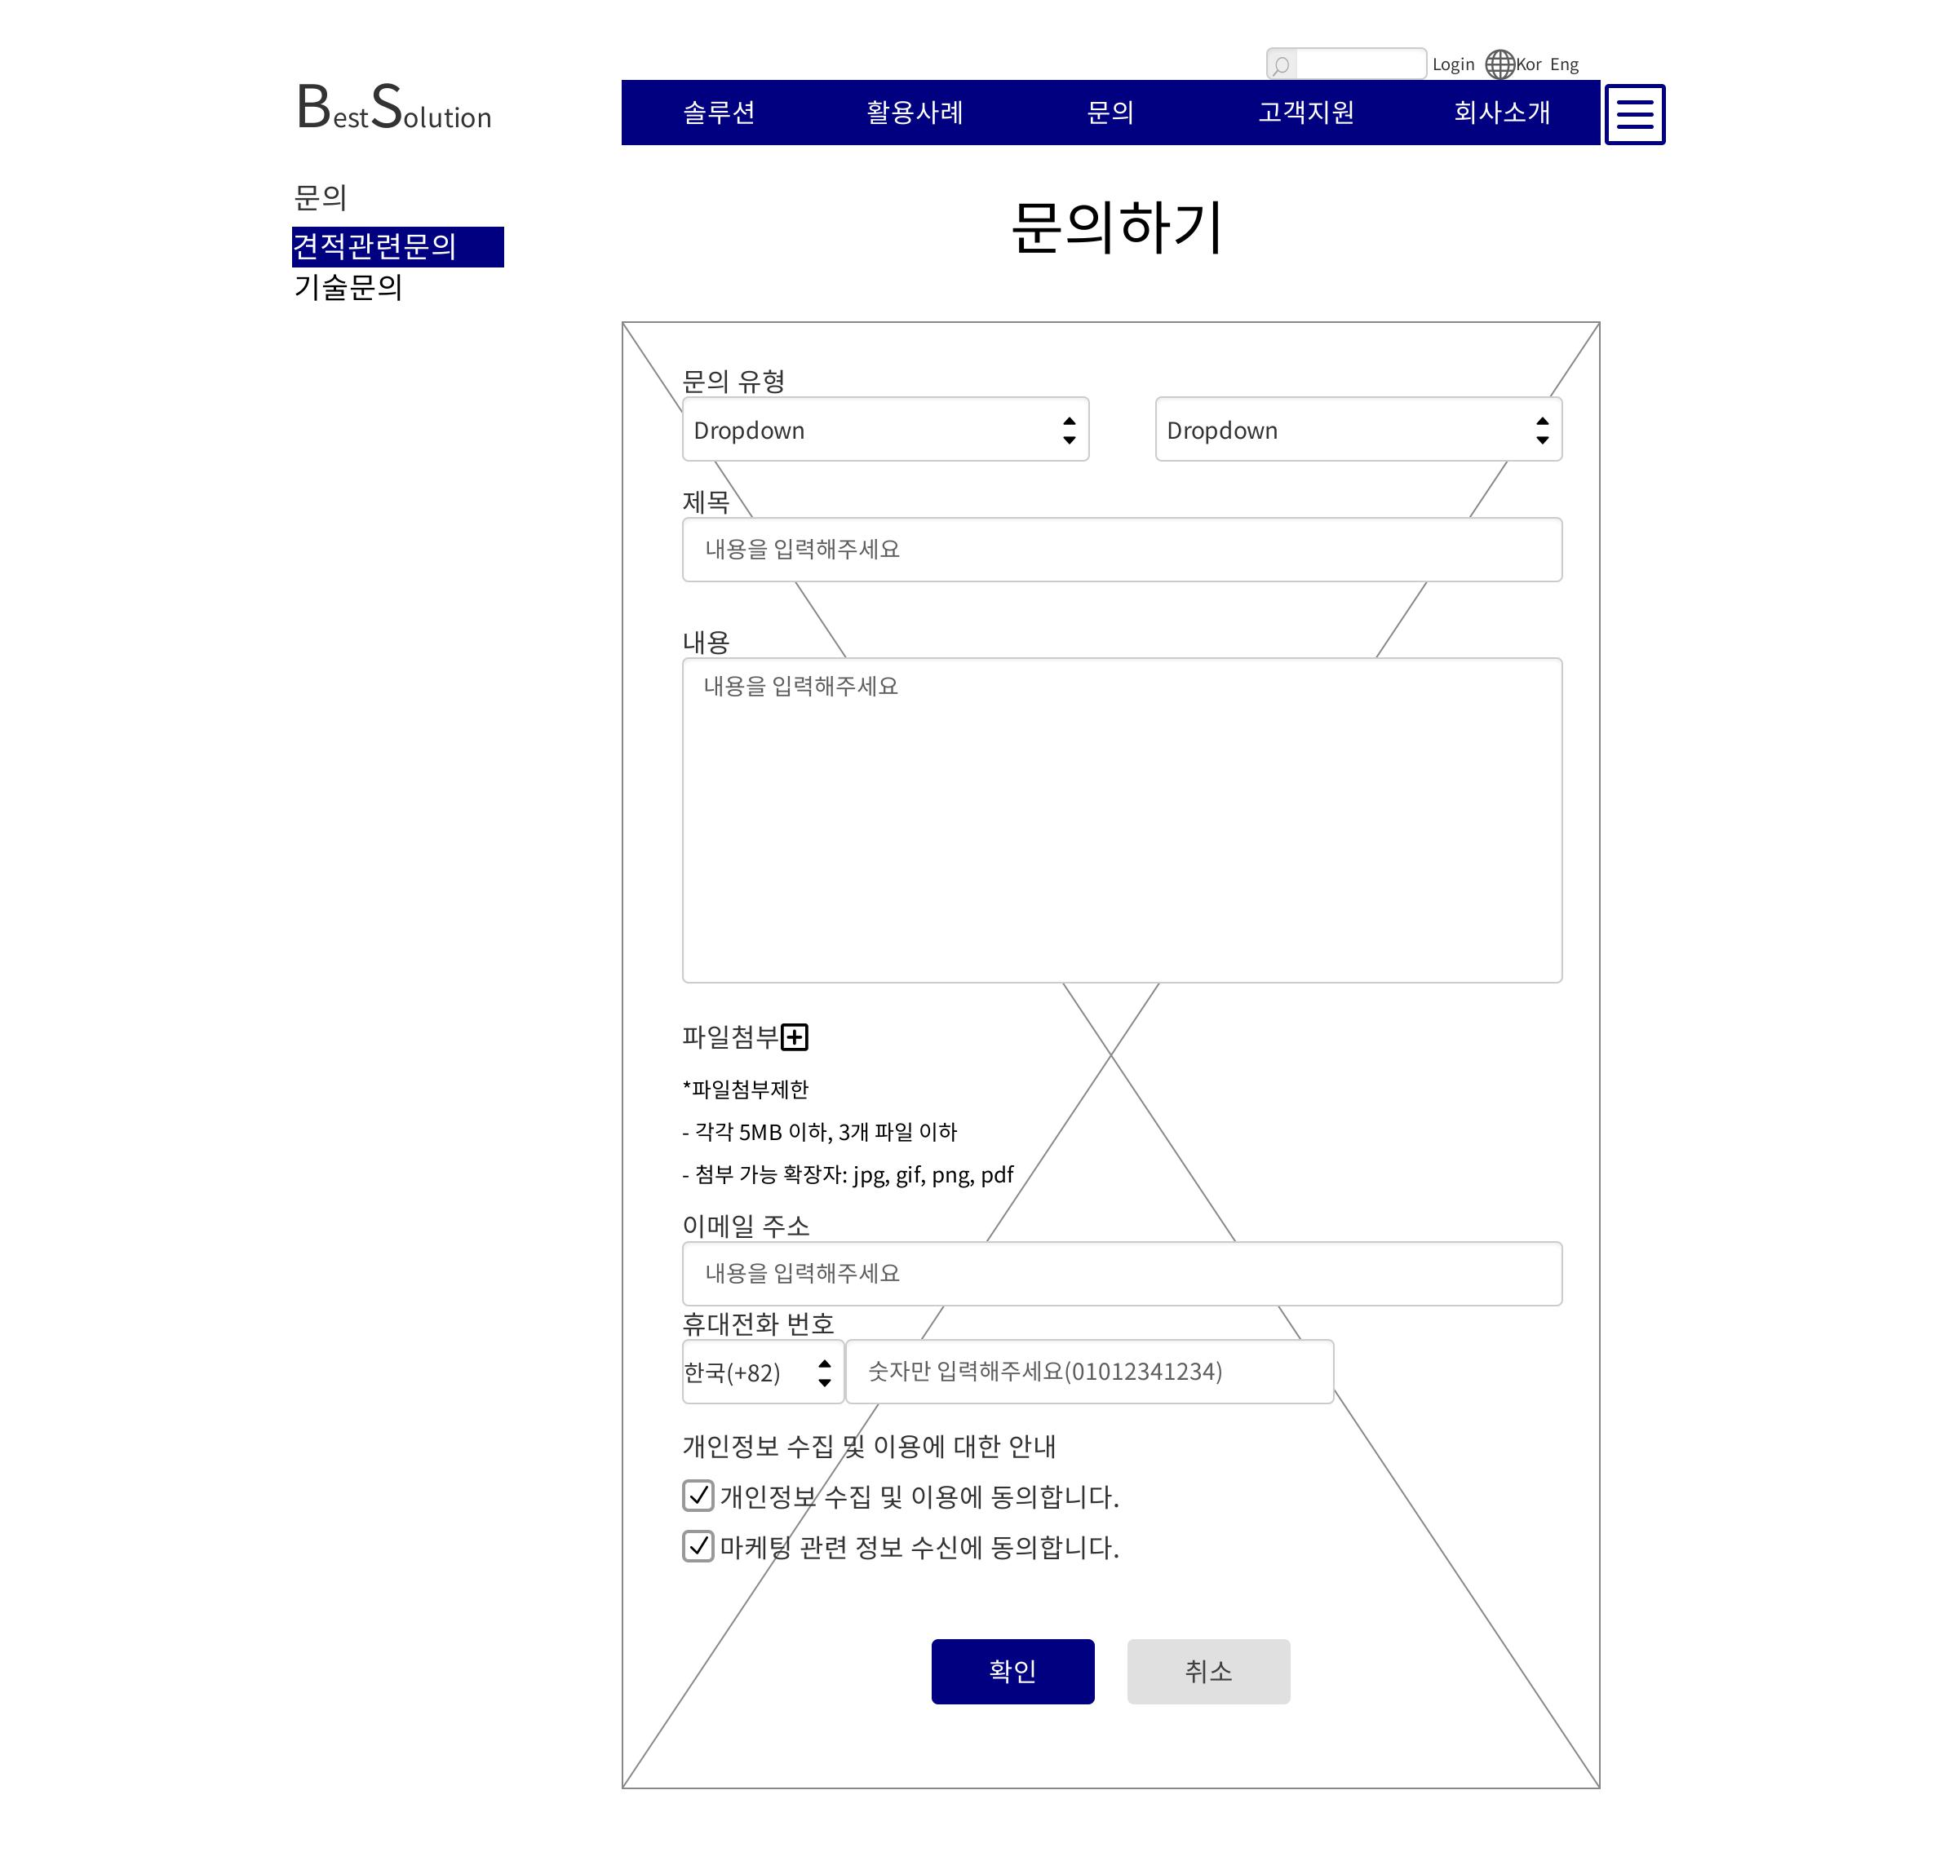
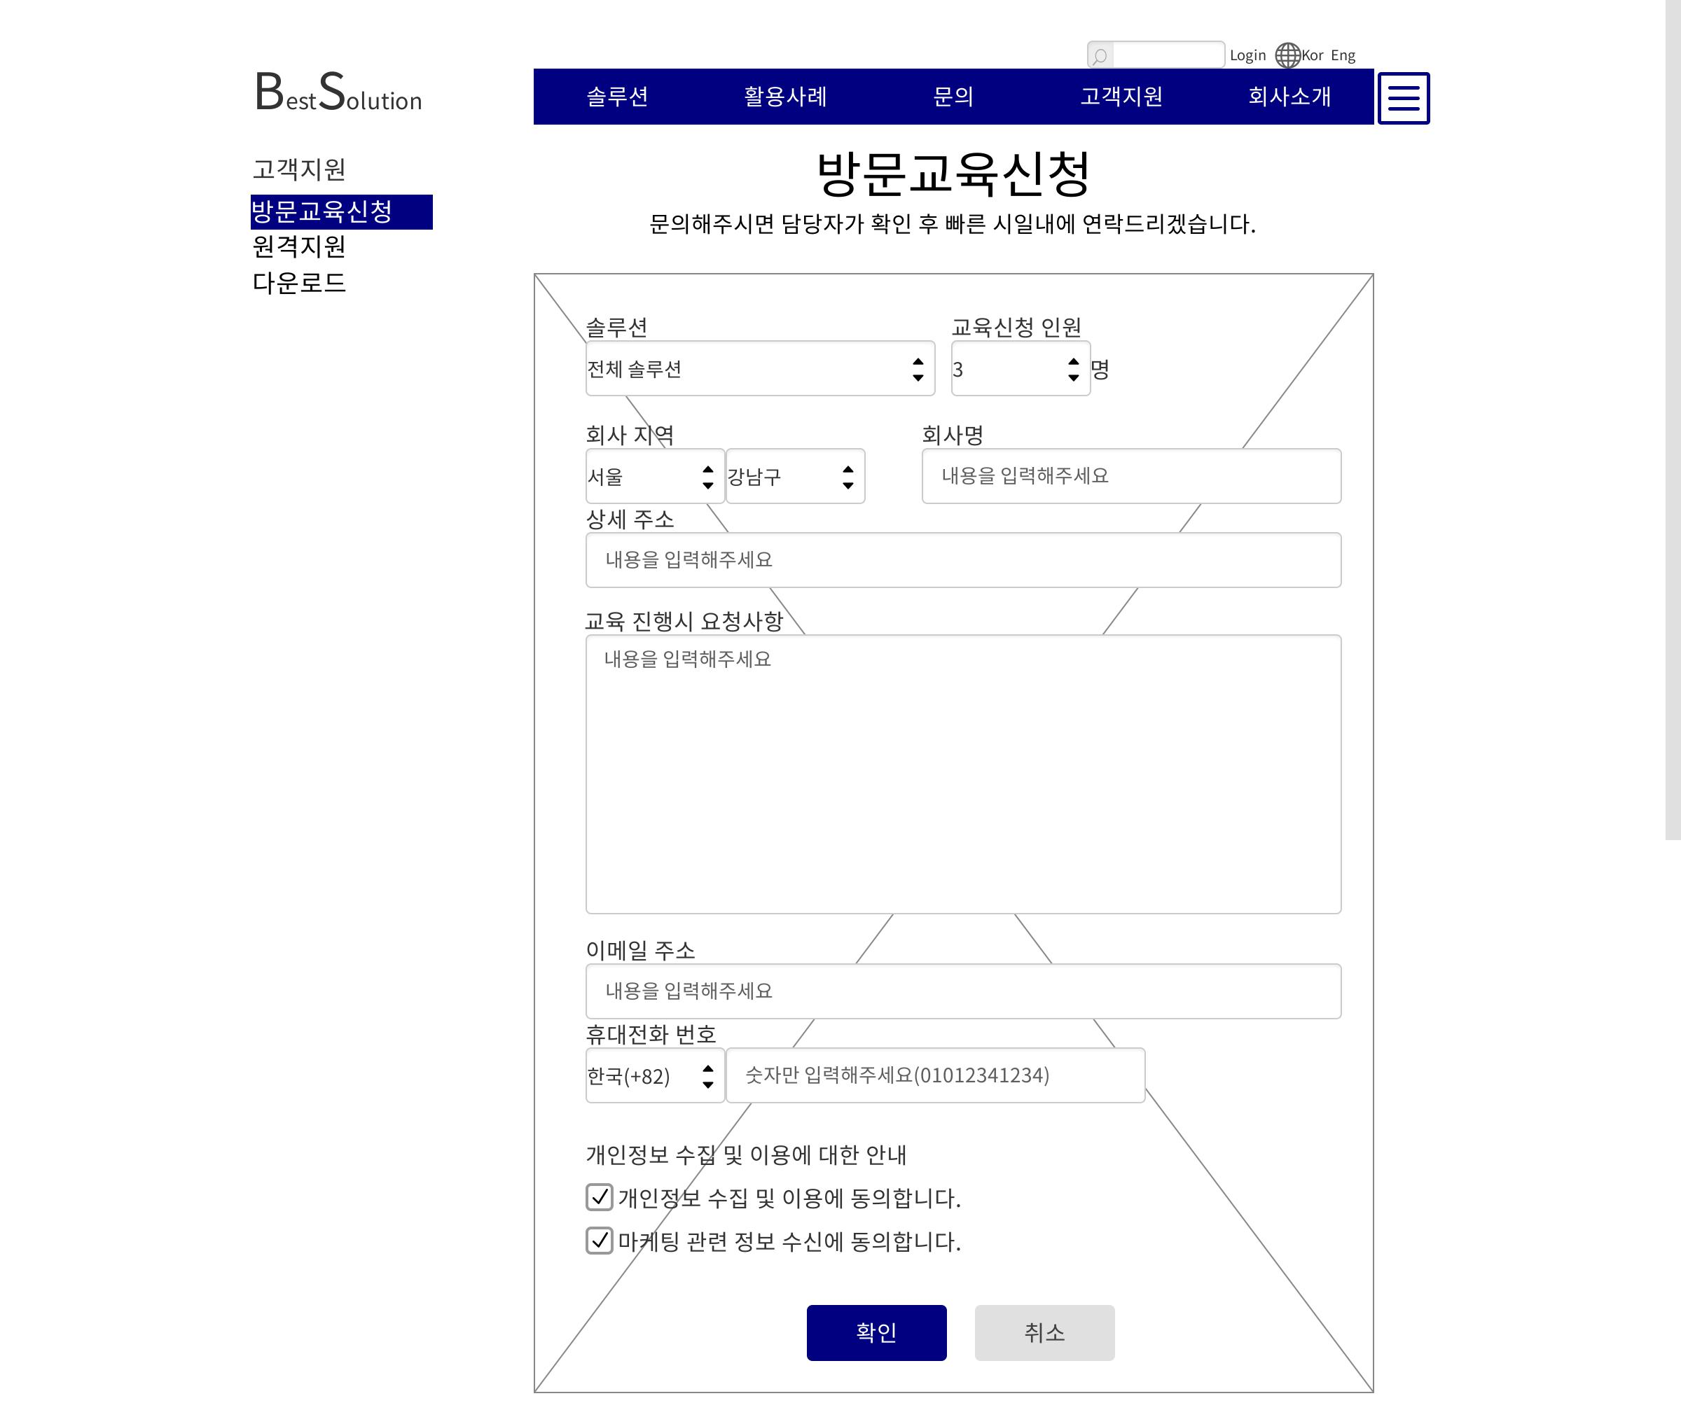

Slide 11
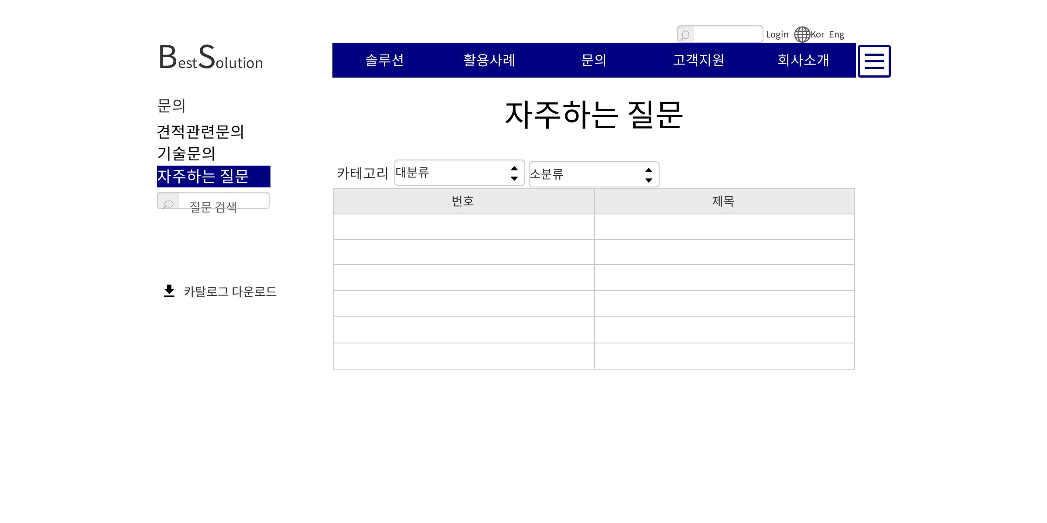
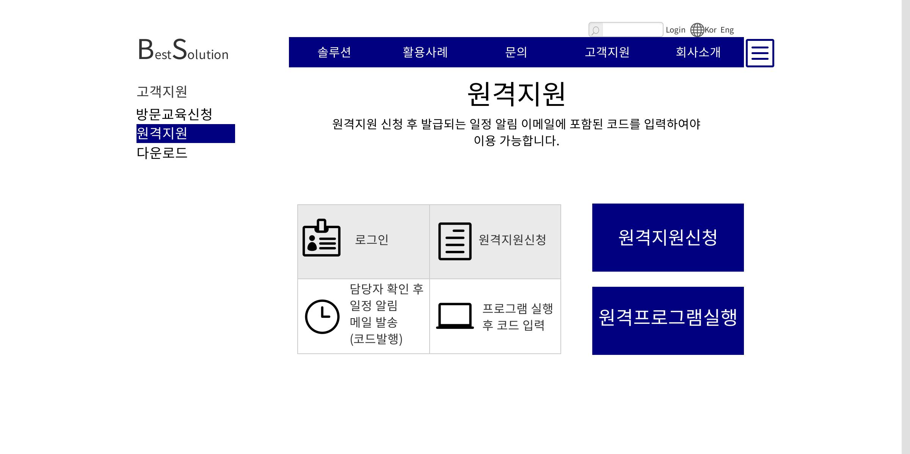

Slide 12
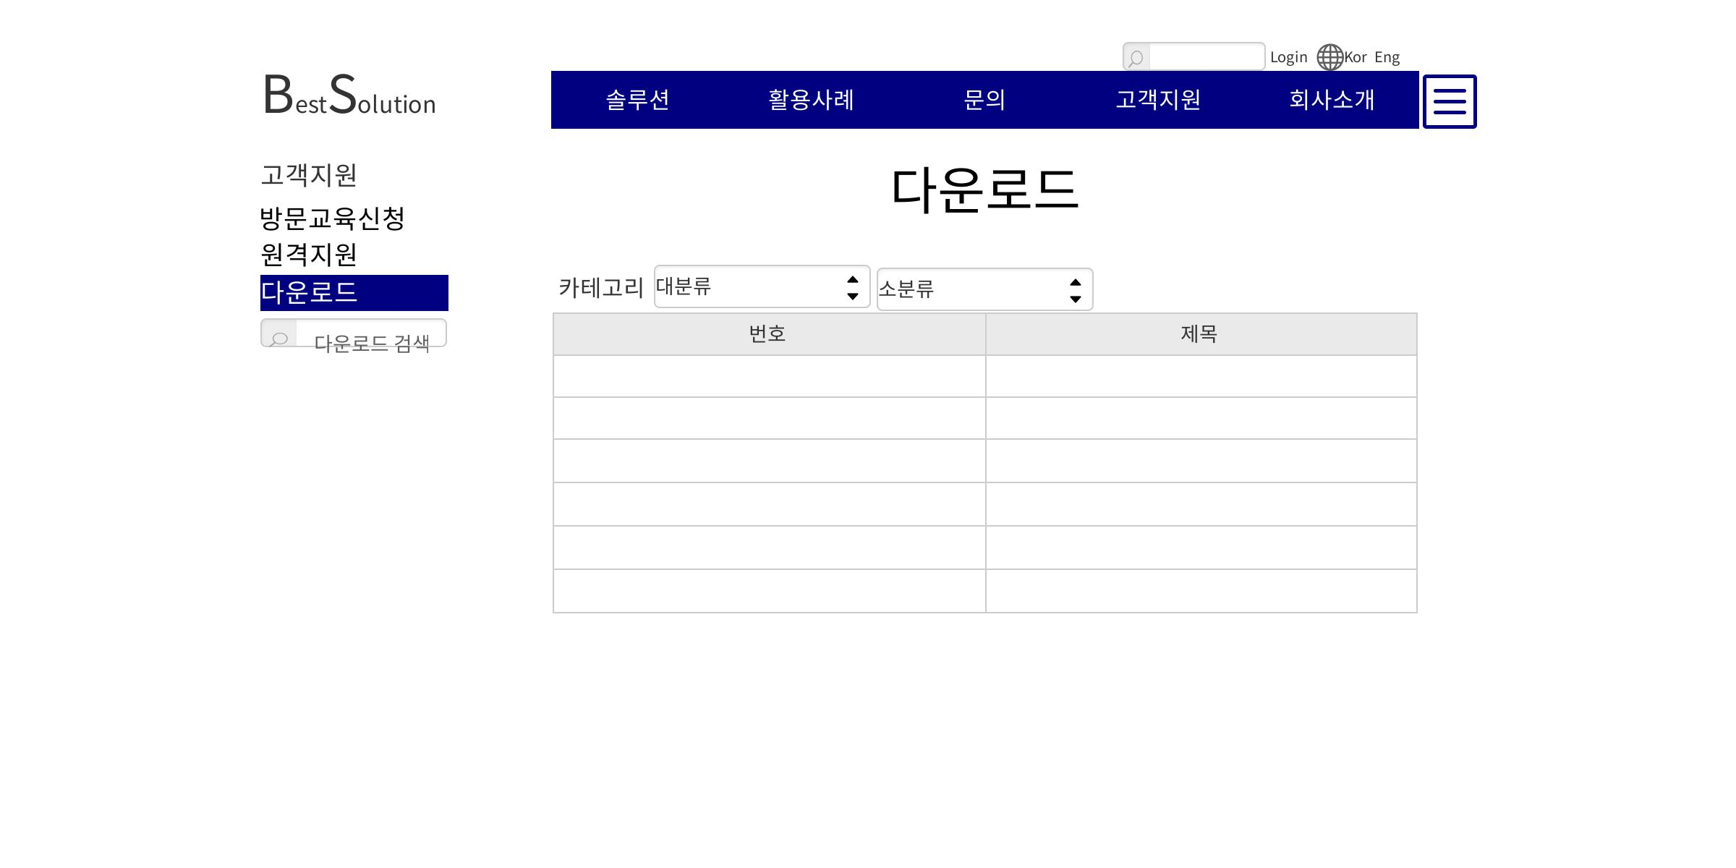
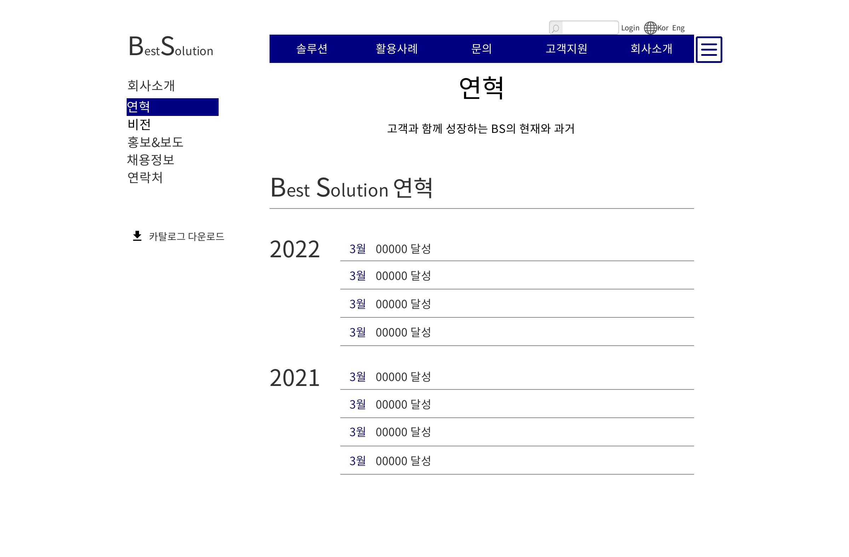

Slide 13
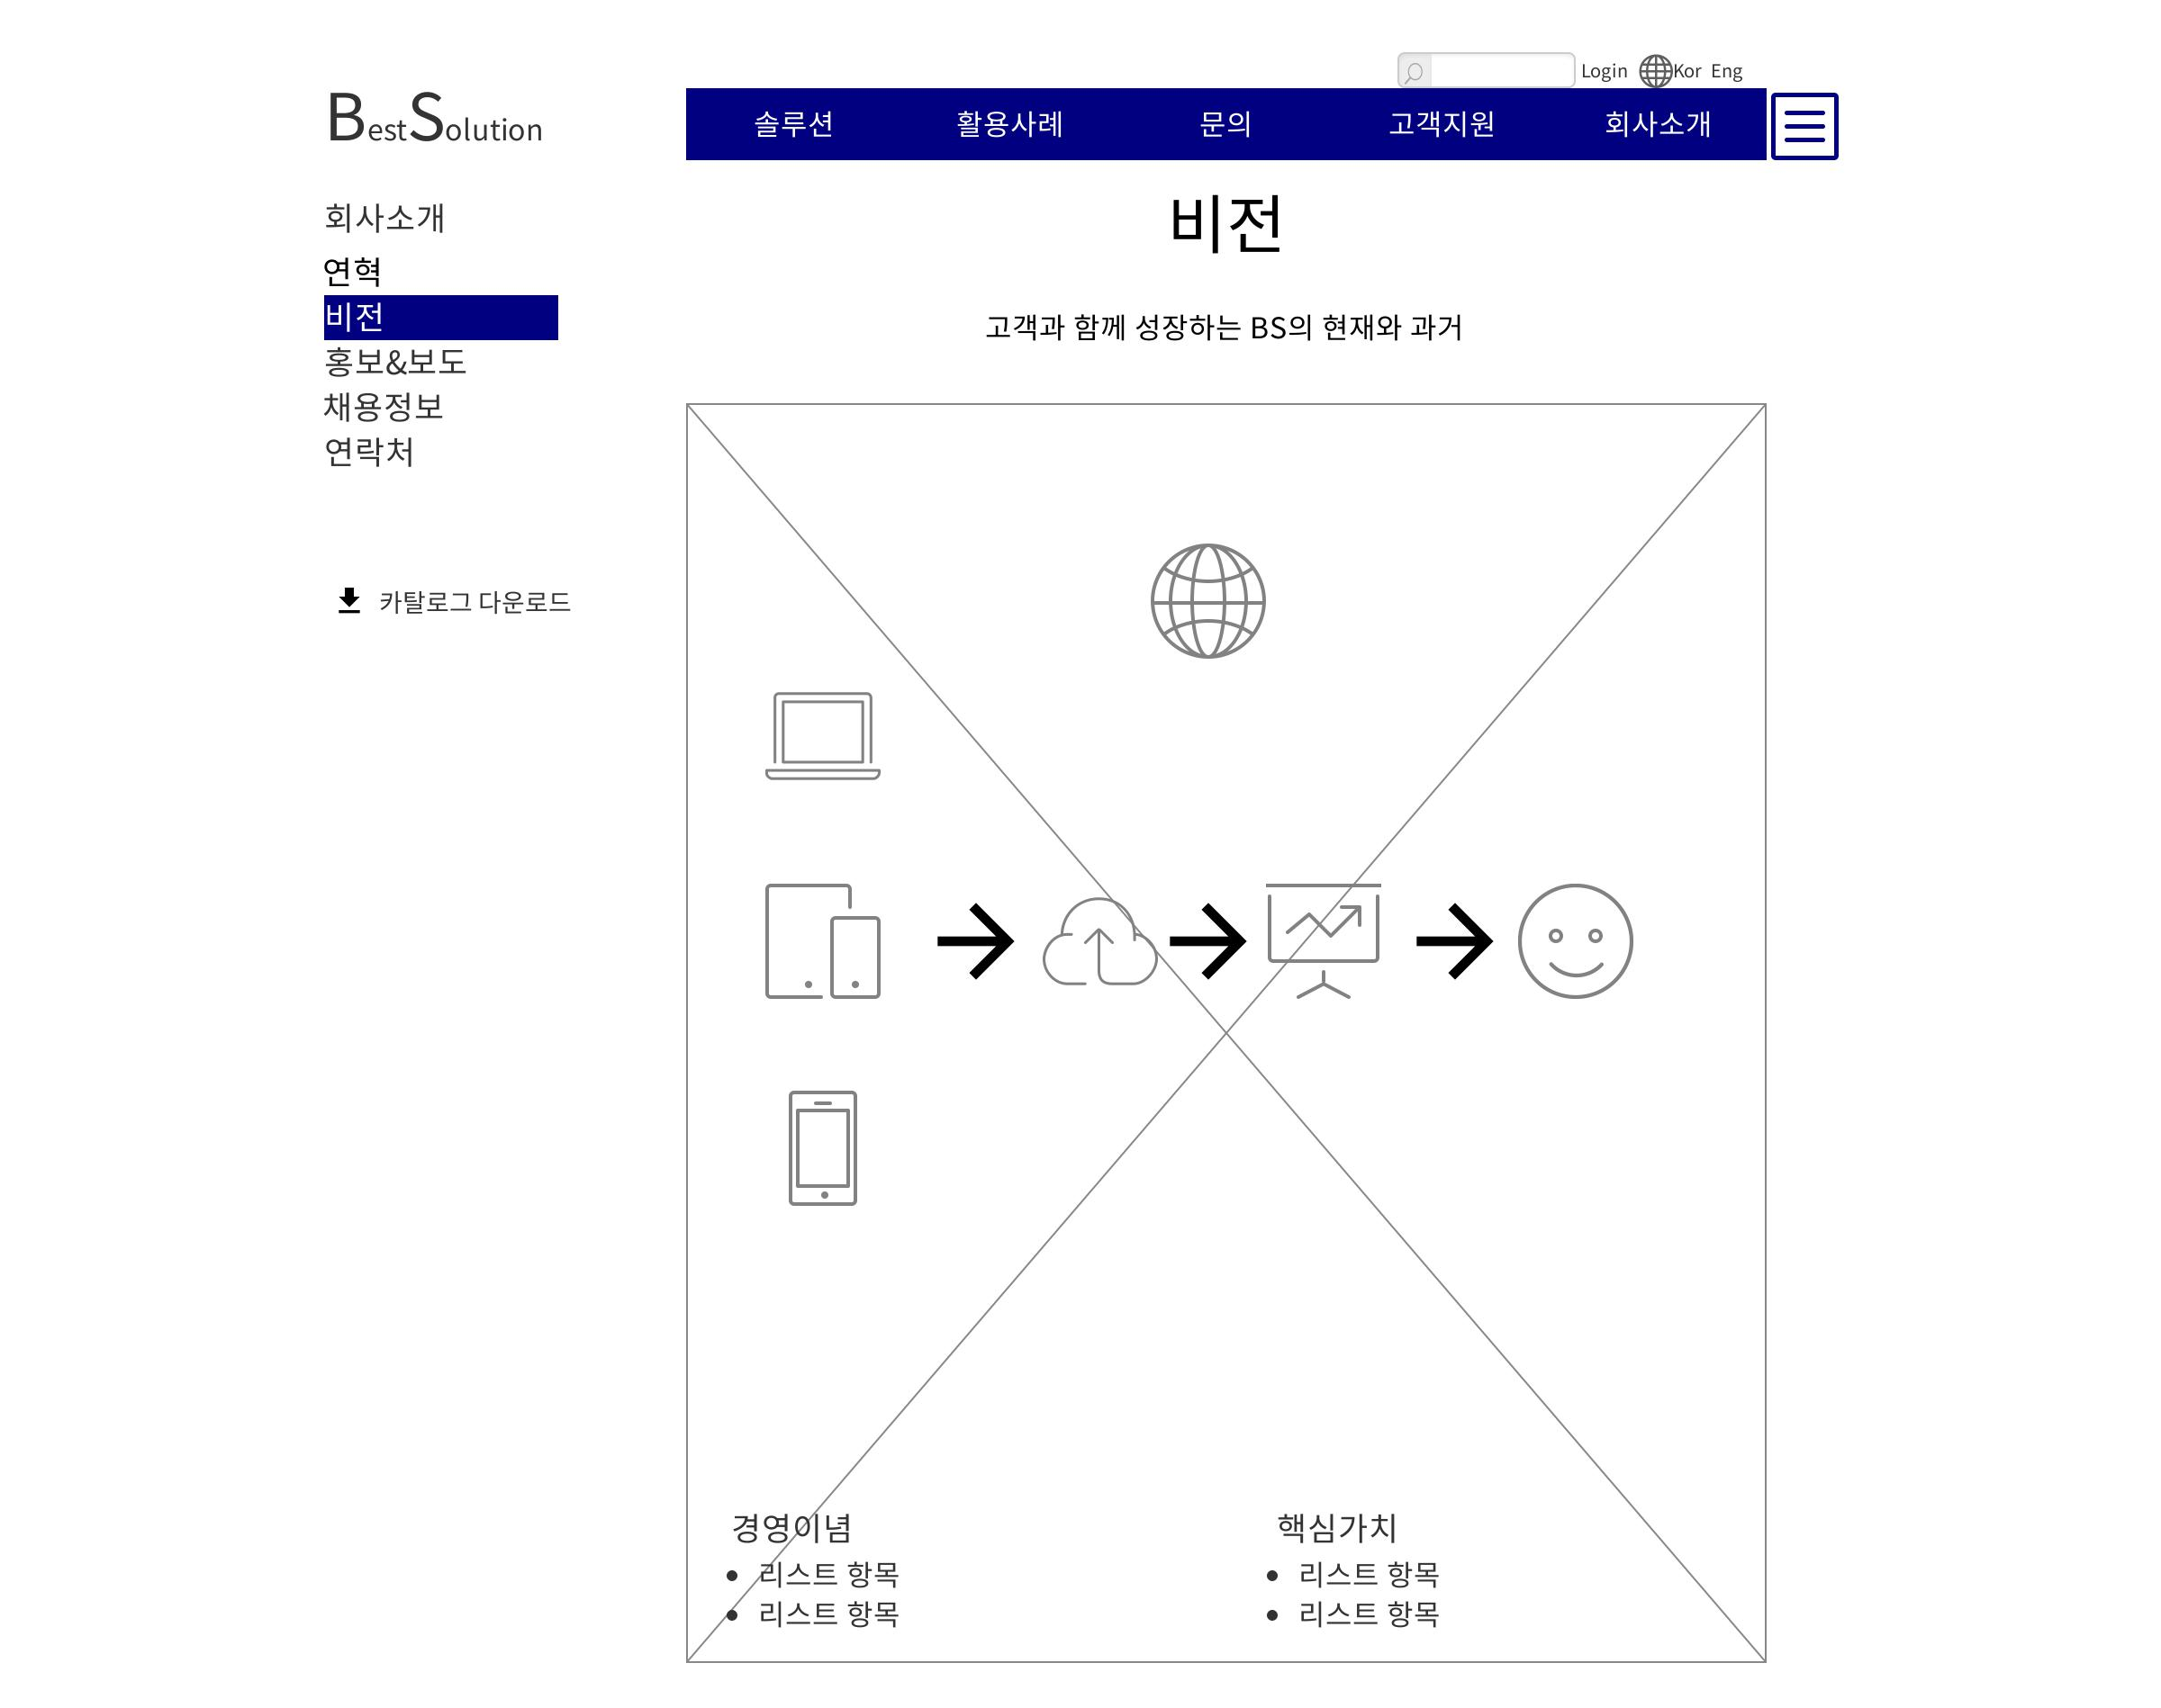
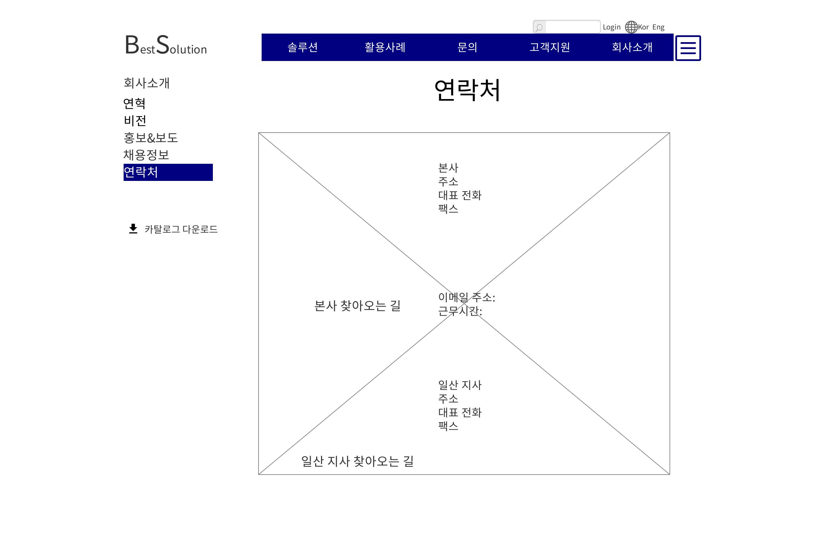

Slide 14
